Slide 1
Трагедия в трех томах: как мы упрощали процессы в SkuVault
и как отражали и автоматизировали их в
Atlassian Jira

Slide 2
О чем это?
Atlassian Jira в правильных руках, это универсальный инструмент с гибкими настройками. В руках незнающего человека это адская каша полей, статусов и фрустрации от рабочего процесса.
Я буду рассказывать как было когда я пришел в SkuVault, и как после полугода работы стало. И про процесс того, как эти изменения происходили.

Slide 3
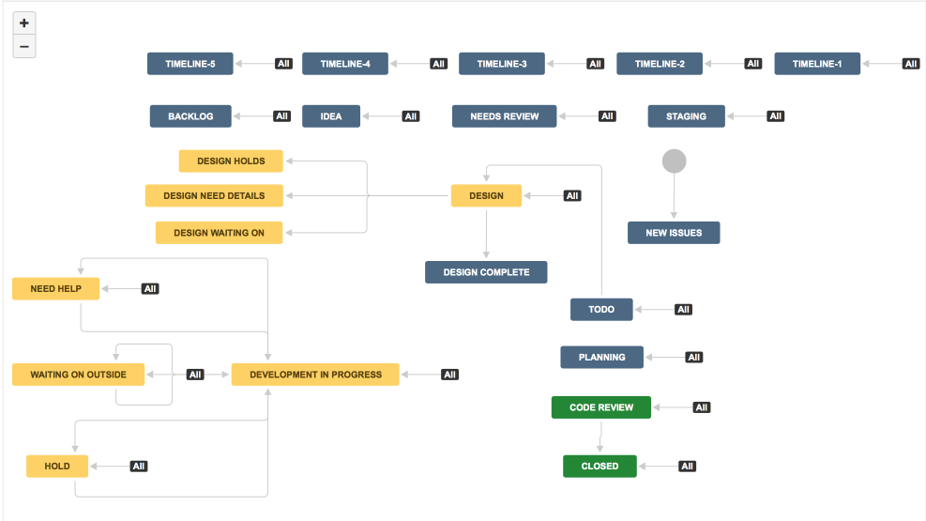
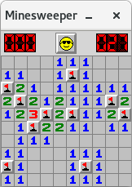
Обезвредь минное поле!
Намешаны планы, запросы клиентов, дизайн и спринты

Slide 4
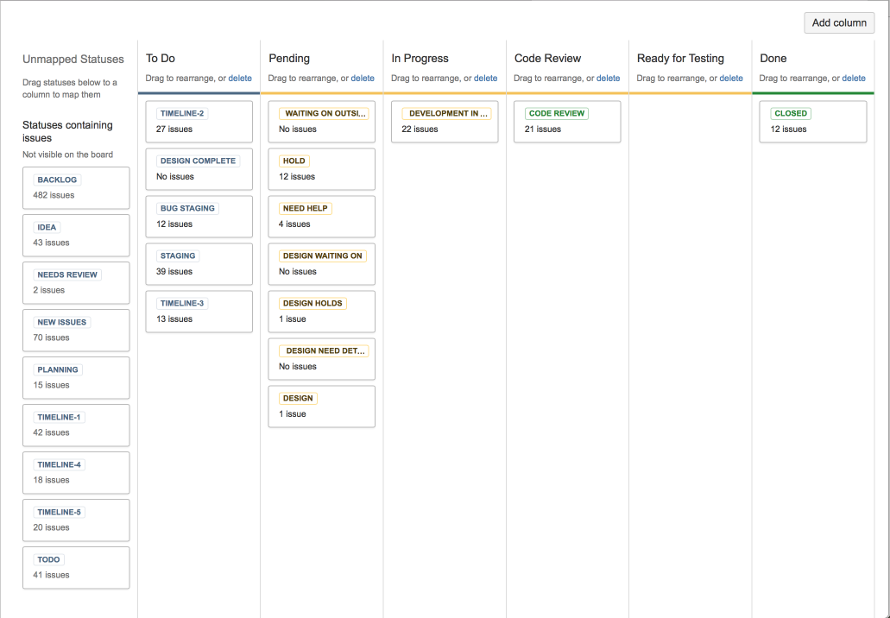
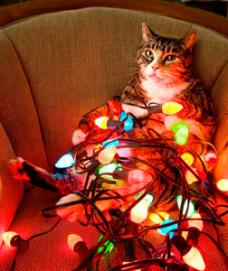
Как не должна выглядеть доска в jira
Вот эта колонка - это
планирование, причем
вперемешку с
непроверенными требованиями

Slide 5
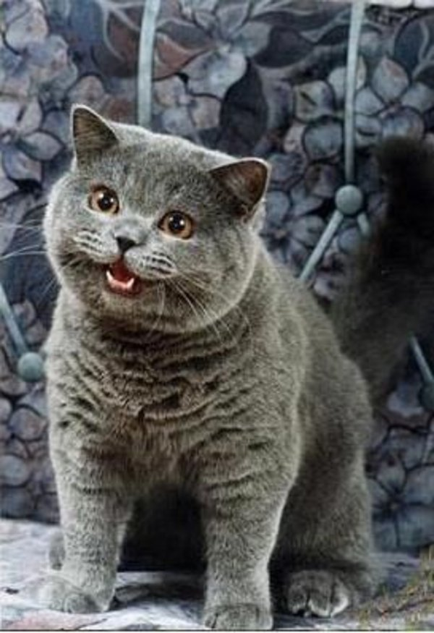
Как решаем
Упорядочиваем процесс разработки в Jira
Категоризируем входящие задачи, делаем систему приоритетов
Приводим требования в порядок

Slide 6
Базовая логика для workflow в Jira
Меньше статусов (богу статусов). Статус должен отражать конкретный шаг (а не все возможные состояния задачи). Последовательность шагов (а не прыжки между ними) обязательна.
Меньше полей (богу полей!). Поля должны быть описаны, стандартизированы, и не дублироваться.
Статусы, и процесс, в частности, должны отражать не только шаг, но и ответственное лицо.

Slide 7
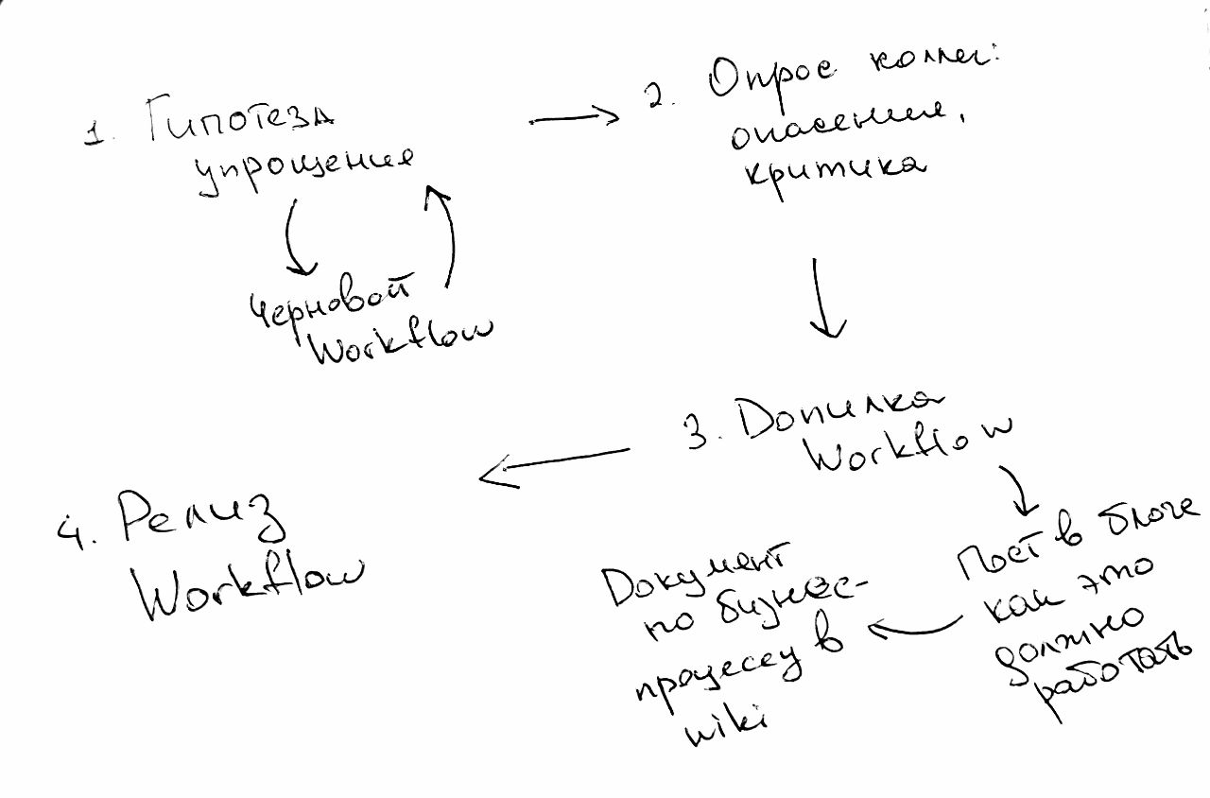
Упрощение: процесс
К версии 1.0 шли месяцев 5. Процесс состоял из интервью и опросов разработчиков и тестировщиков, поиска узких мест.

Slide 8
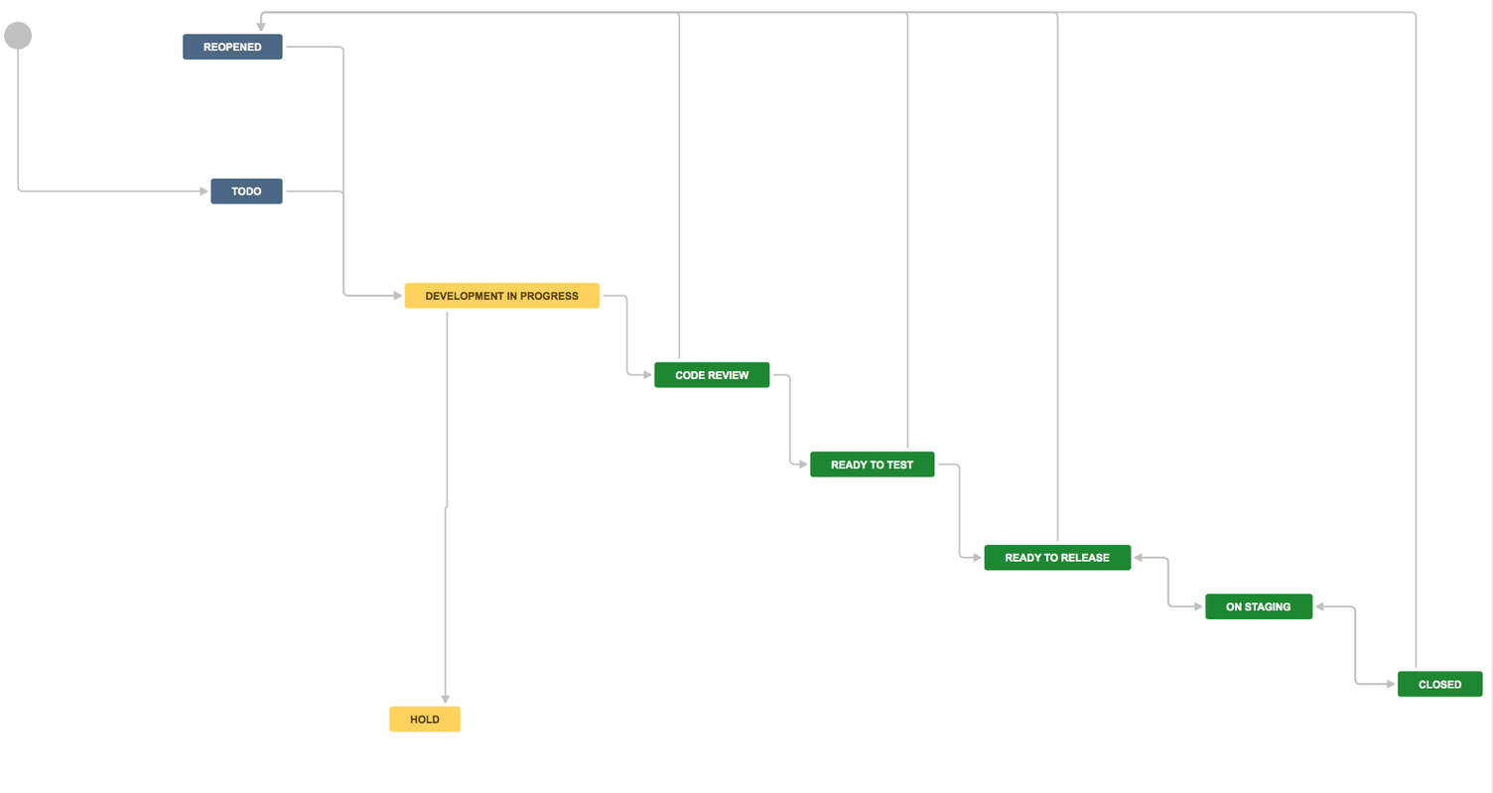
Стало

Slide 9
Workflow варьируется, в зависимости от наличия Pull Request’ов в BitBucket
Pull Request
есть?
Workflow с
Code Review,
Ready to Test
Workflow без
Code Review
и тестирования
Упрощенный Workflow
для Эпиков, Исследований,
Сабтасков

Slide 10
Немного о досках
Проблемы
Были спринты, но по факту никак не использовались (в конце выпилили и оставили только для конкретных проектов, на отдельные доски)
Срочные задачи падали в ToDo, но в спринт их надо было добавлять руками, и они терялись (для срочных сделали отдельную kanban)
Конфликт запланированной разработки и срочных задач
Решили
Выпилили спринты нафиг, ибо предсказуемость загрузки, количество разработчиков и качество требований было волатильным
Сначала сделали отдельную kanban доску для срочных, потом срастили ее с общей доской
Решился общей доской, с категориями приоритета в случае срочных - все срочные сразу видны сверху дежурной команде

Slide 12
Что такое доска в Jira?
Это взгляд на workflow с разных сторон

Slide 15
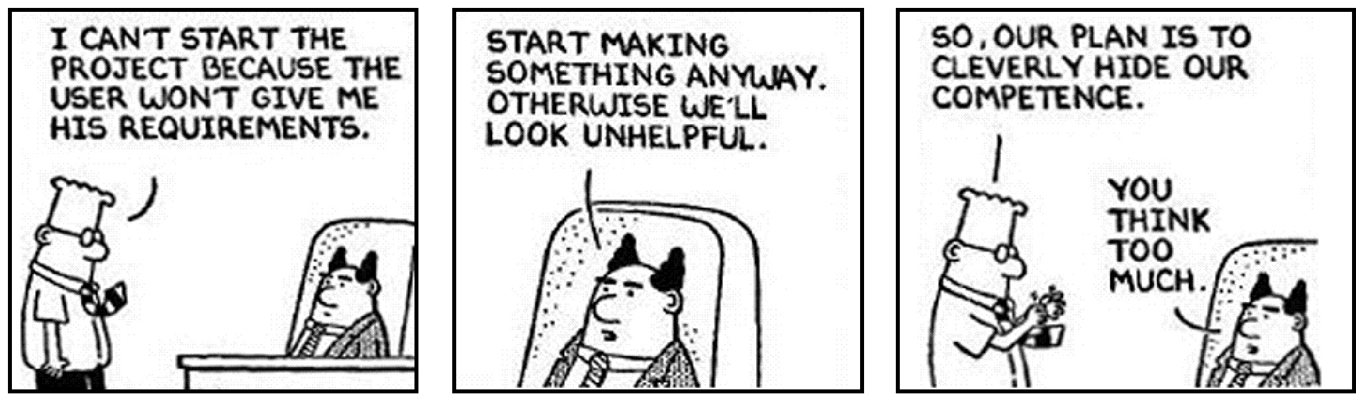
Требования
Я не могу начать проект, так как пользователи не
предоставили мне
требований
Да уже начни делать что-нибудь.
А то мы выглядим
бесполезными
То есть наш план заключается в том, чтобы хитро скрыть некомпетентность.
Ты слишком
много
думаешь

Slide 16
Confluence
Проблемы
Нет стандартов требований (каждый тикет оформлен уникально)
Отсутствие фиксированных наборов полей
Постоянная отправка на доработку требований (и сдвиги сроков сдачи фич)
Решение
Стандарты для оформления разных типов тикетов (баги, истории, сабтаски, исследовательские задачи)
Схемы полей для каждого типа тикета
Отдельный проект и workflow для требований, как таковых
Jira

Slide 18
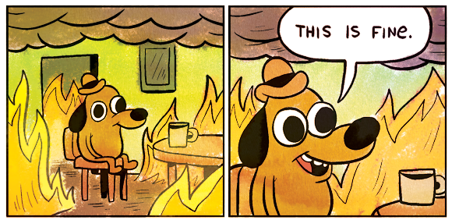
Приоритеты, ранги

Slide 19
Приоритеты
По умолчанию Blocker > Critical > Major > Minor > Sometimes / Maybe
  Откуда бранчуется, в зависимости от критичности (то есть как скоро на прод надо выложить)
Ранжирование задач в колонке ToDo (override приоритетов по умолчанию). Выполняется Продактом и Лидом Тестировщиков
Blocker и Critical всегда в ведении пожарной команды (в которую надо основательно вложиться передачей знаний)
Цветовое Кодирование (color coding) по Due Date - когда надо выкатить на прод к определенной дате (красный и оранжевый)

Slide 20
О боже мой, кто же разгребает эти срочные задачи?

Slide 21
Confluence как справочник с макросами

Slide 22
Разработка
Подготовка требований
Pull Requests
Code Review, Approval
Интеграция Pull Request’ов
Сообщения о мердже через Jenkins
Доска для проверяющих
Правила оформления Pull Request’ов
Правила куда что как сливать
Правила кто в какой команде по проверке кода
Epic <-> Feature
Правила работы, графики, ответственные
Графики, ретроспективы, планирование
Глобальные требования
Справочная информация
Блоги

Slide 23
Возможностей очень много
Автоматическое проставление версий на разных окружениях, отзыв аппрува pull request’a (если переоткрыли тикет), конфликты компонентов и оповещение о них через триггеры, ….

Slide 24
Спасибо
Киньябулатов Марат, PM @ SkuVault
kiniabulatov.com

